Slide 1
Акустика сред с пузырьками
Руководитель:
Диденкулов И.Н.
Выполнили:
Сиднев А.А.
Горюнов О.А.
Плешков Д.С.
Савельев А.С.

Slide 2
Цель работы
Рассмотреть колебания пузырька в акустическом поле;
Изучить явления, происходящие в жидкости с пузырьками в акустическом поле;
Экспериментально проверить их выполнение.

Slide 3
Введение
При пропускании звука через жидкость можно наблюдать многообразные явления, происходящие с пузырьками.
Такие как:
Кавитация - зарождение пузырьков в потоках жидкости.
Левитация - «зависание» пузырька.
Слияние пузырьков – объединение двух пузырьков в один.
Коллапс - схлопывание пузырьков.
Сонолюменисценция - возникновение свечения при схлопывании кавитационных пузырьков.

Slide 4
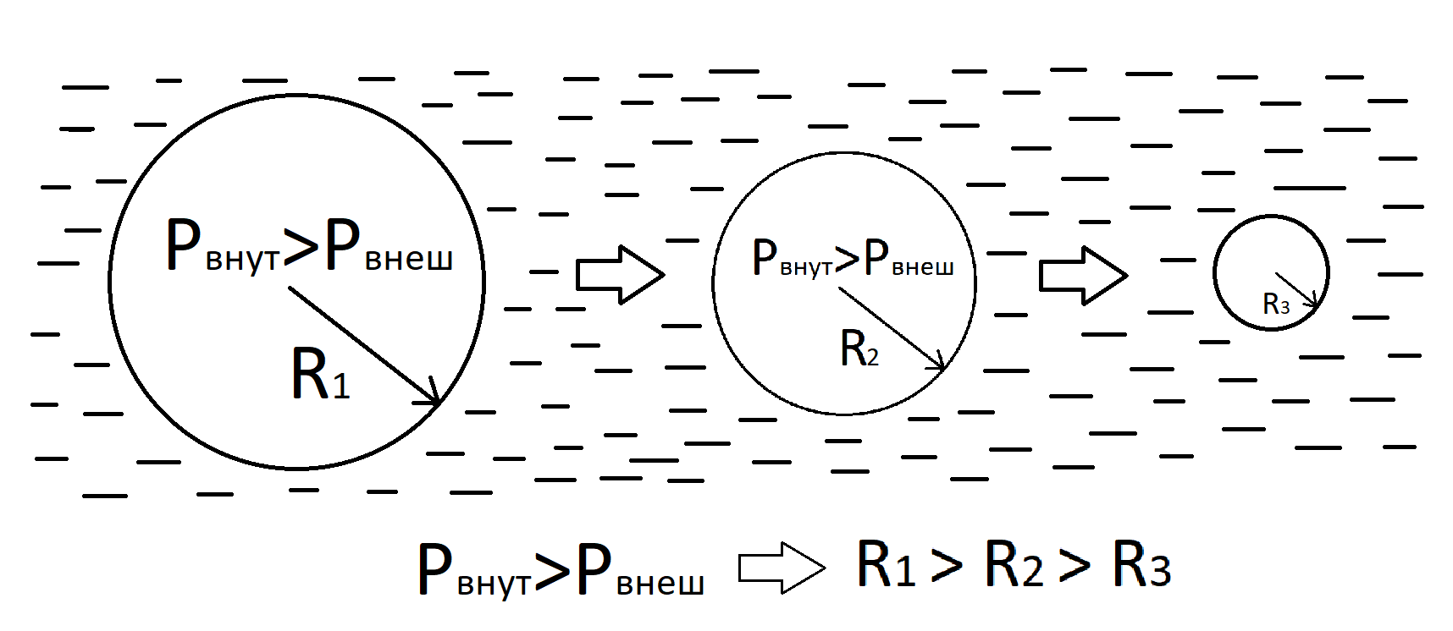
Газообмен между пузырьком и окружающей жидкостью
Закон Генри:
Растворимость газа в жидкости при заданной температуре пропорциональна его парциальному давлению над жидкостью.

Slide 5
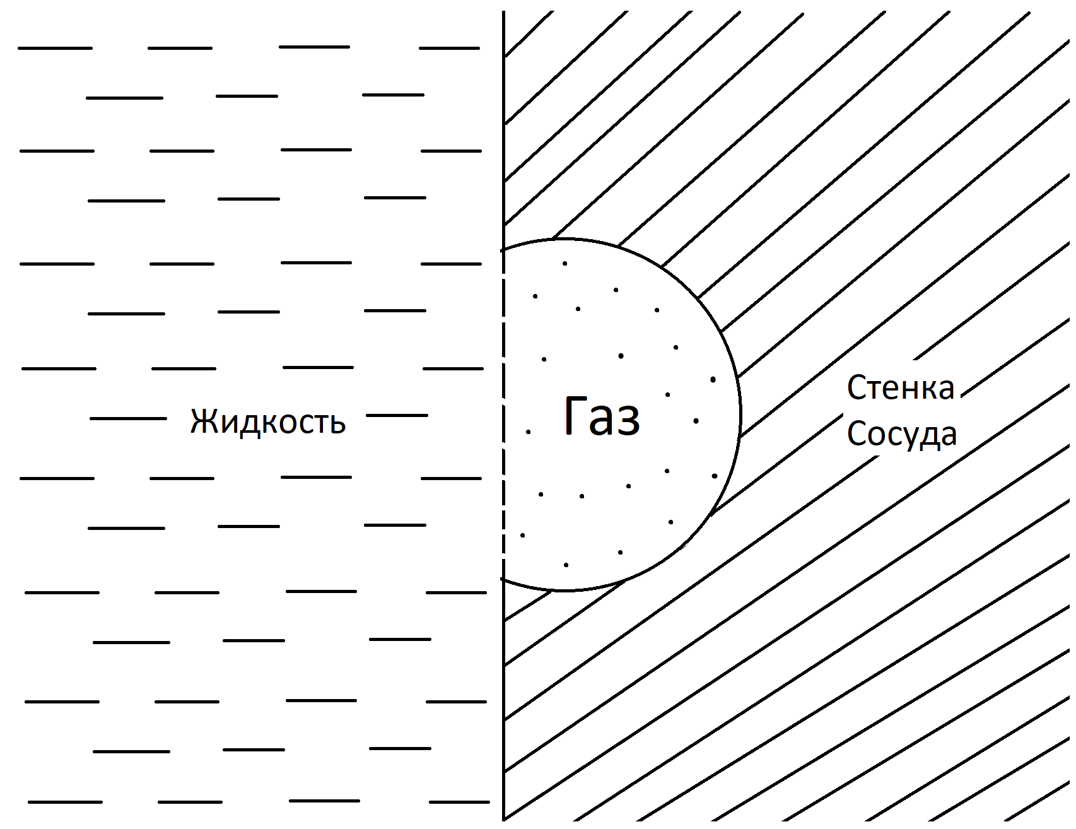
Зародыш пузырька

Slide 6
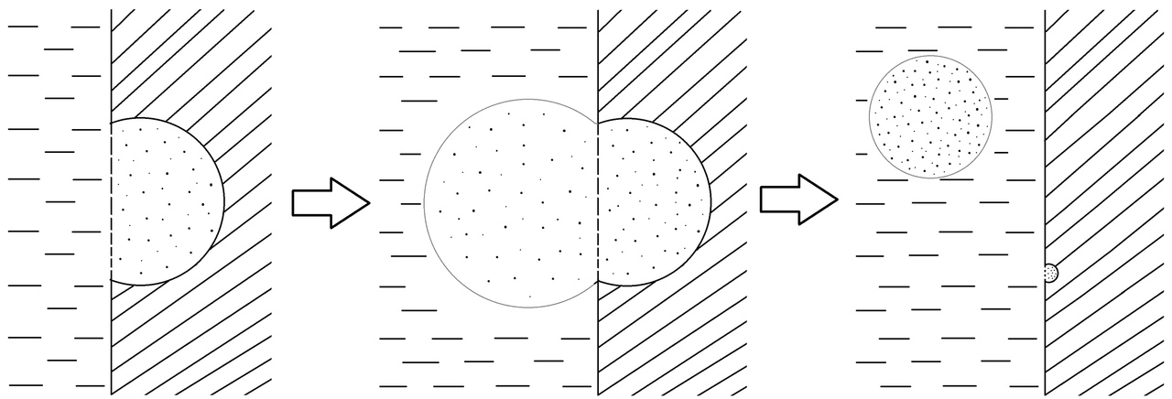
Выпрямленная диффузия
Выпрямленная диффузия:
Поток газа из жидкости в пузырек в фазе его расширения становится больше, чем поток газа из пузырька в жидкость при его сжатии

Slide 7
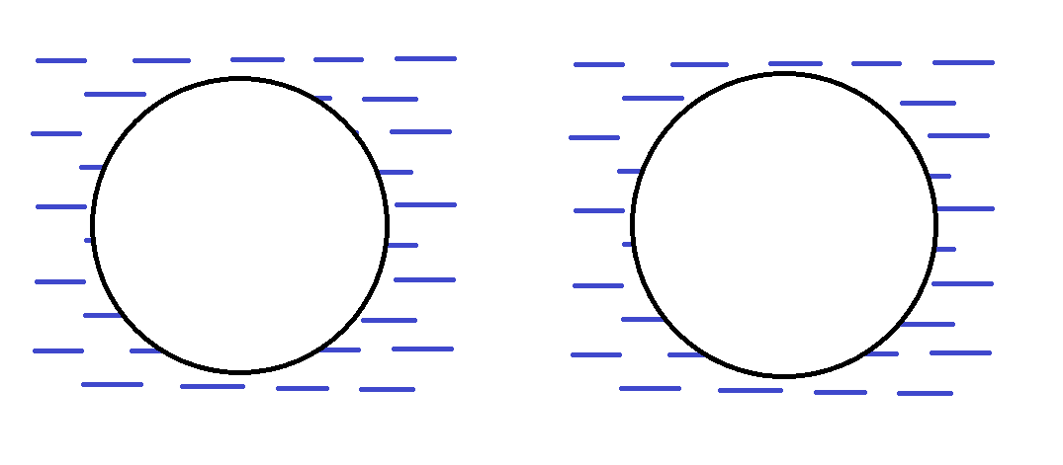
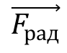
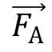
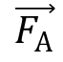
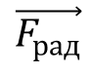
Силы, действующие на пузырёк в акустическом поле
На пузырек, находящийся в акустическом поле, действует сила радиационного давления и сила Архимеда, обусловленные градиентами давления акустического поля и окружающей среды.
$$\vec{F_{А}}$$
$$\vec{F_{рад}}$$
$$\vec{F_{А}}$$
$$\vec{F_{рад}}$$

Slide 8
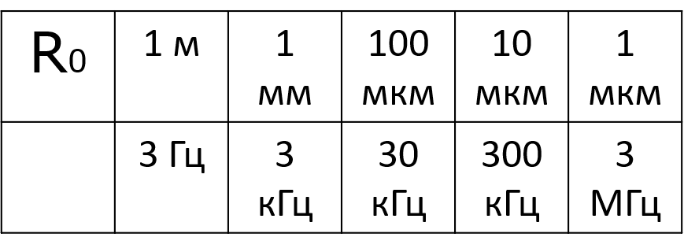
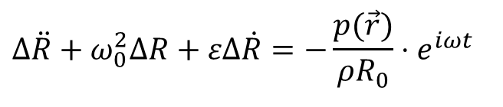
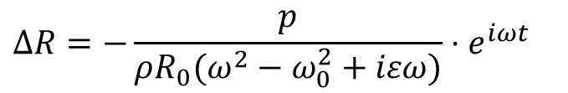
Колебания пузырька
Уравнение малых колебаний пузырька, находящихся в поле давления $p=p(\vec{r})e^{iωt}$:
$$Δ\ddot{R}+ω_{0}^{2}ΔR+εΔ\dot{R}=−\frac{p(\vec{r})}{ρR_{0}}⋅e^{iωt}$$
где ΔR=R-R0 (ΔR<<R0), $ω_{0}=\frac{1}{R_{0}}\sqrt{\frac{3γP_{0}}{ρ}}$ - резонансная частота пузырька радиуса R0
Решение этого уравнения:
$$ΔR=−\frac{p}{ρR_{0}(ω^{2}−ω_{0}^{2}+iεω)}⋅e^{iωt}$$

Slide 9
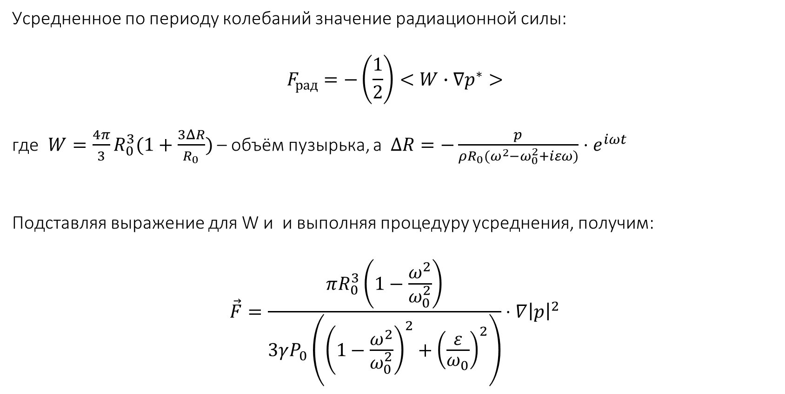
Радиационная сила
Усредненное по периоду колебаний значение радиационной силы:
$$F_{рад}=−\left(\frac{1}{2}\right)<W∙∇p^{∗}>$$
где $W=\frac{4π}{3}R_{0}^{3}(1+\frac{3ΔR}{R_{0}})$ – объём пузырька, а $ΔR=−\frac{p}{ρR_{0}(ω^{2}−ω_{0}^{2}+iεω)}⋅e^{iωt}$
Подставляя выражение для W и и выполняя процедуру усреднения, получим:
$$\vec{F}=\frac{πR_{0}^{3}\left(1−\frac{ω^{2}}{ω_{0}^{2}}\right)}{3γP_{0}\left({\left(1−\frac{ω^{2}}{ω_{0}^{2}}\right)}^{2}+{\left(\frac{ε}{ω_{0}}\right)}^{2}\right)}⋅∇{\left|p\right|}^{2}$$

Slide 10
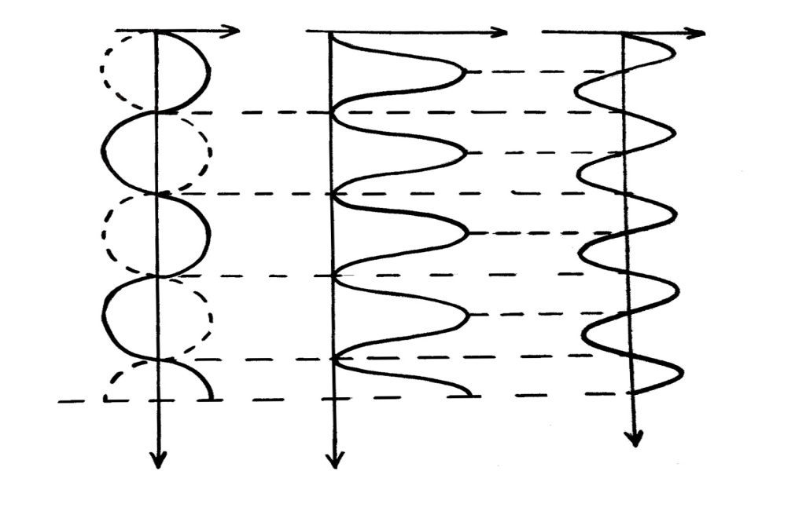
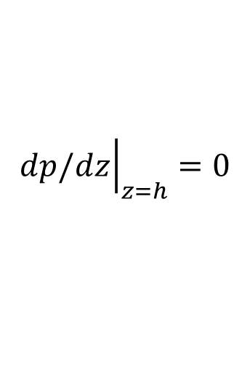
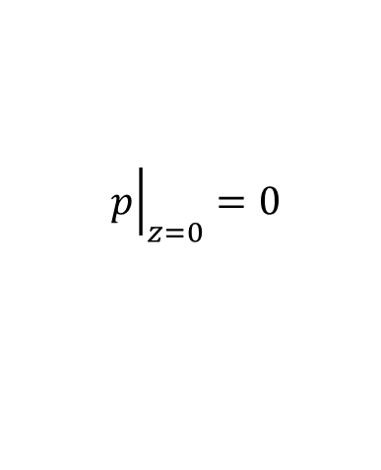
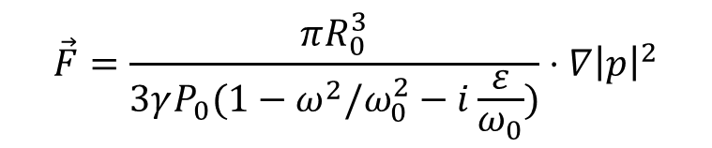
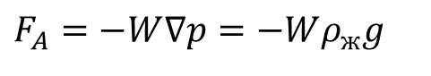
Акустический резонатор
Граничные условия:
Свободная поверхность:
$${\left.p\right|}_{z=0}=0$$
Абсолютно твёрдая поверхность:
$${\left.dp/dz\right|}_{z=h}=0$$
z=h
z
z
z
$$\vec{F}=\frac{πR_{0}^{3}}{3γP_{0}(1−ω^{2}/ω_{0}^{2}−i\frac{ε}{ω_{0}})}⋅∇{\left|p\right|}^{2}$$
$$F_{A}=−W∇p=−Wρ_{ж}g$$

Slide 11
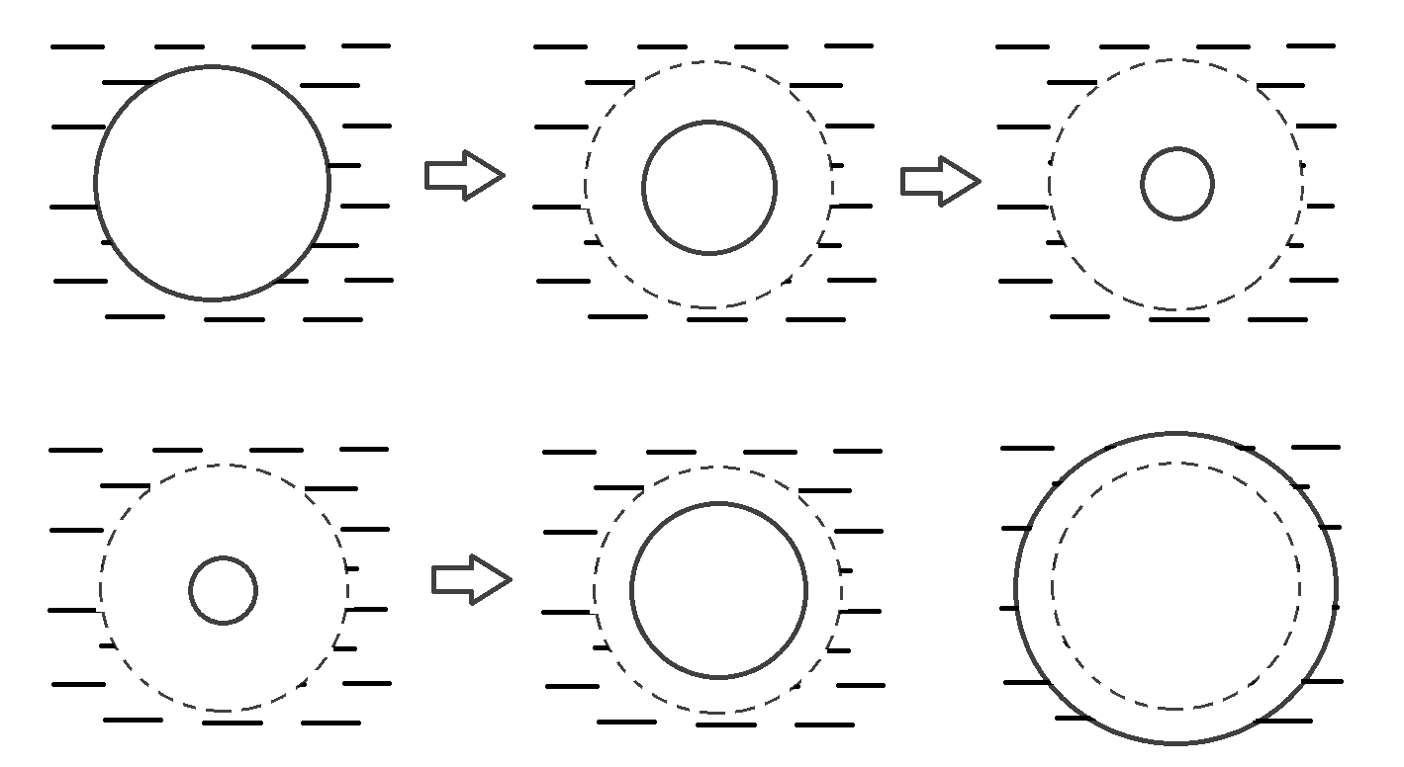
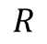
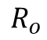
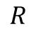
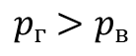
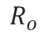
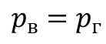
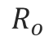
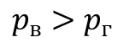

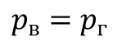
Пузырёк в сильном акустическом поле
В сильном акустическом поле колебания пузырьков становятся нелинейными.
Фаза сжатия:
$$R_{o}$$
$$R_{o}$$
$$p_{в}=p_{г}$$
$$p_{в}>p_{г}$$
Фаза расширения:
$$R_{o}$$
$$R_{o}$$
$$R$$
$$R$$
$$p_{г}>p_{в}$$
$$p_{в}=p_{г}$$

Slide 12
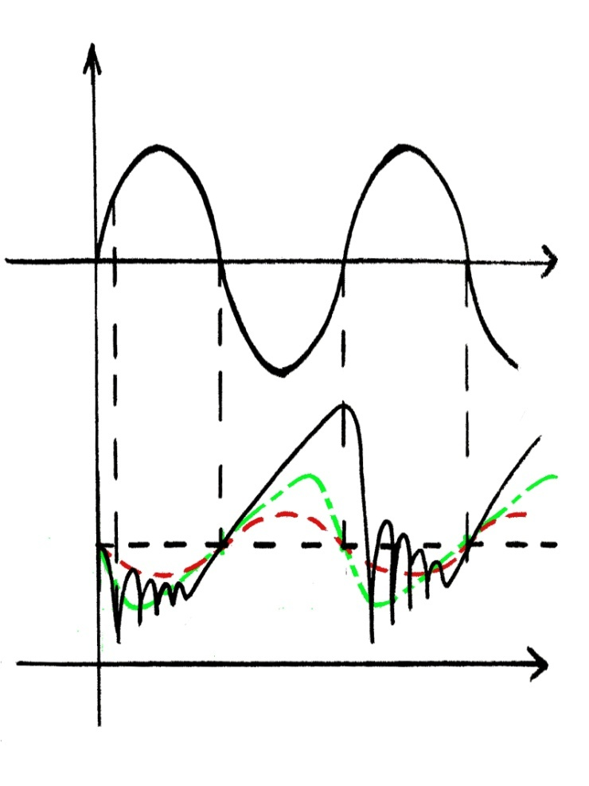
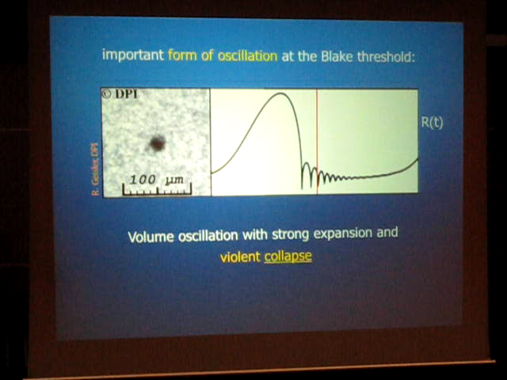
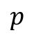
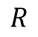
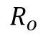
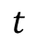
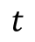
Нелинейные колебания пузырька
$$p$$
$$t$$
$$R$$
$$R_{o}$$
$$t$$

Slide 13
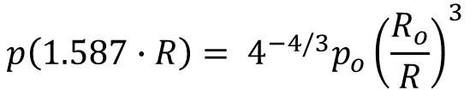
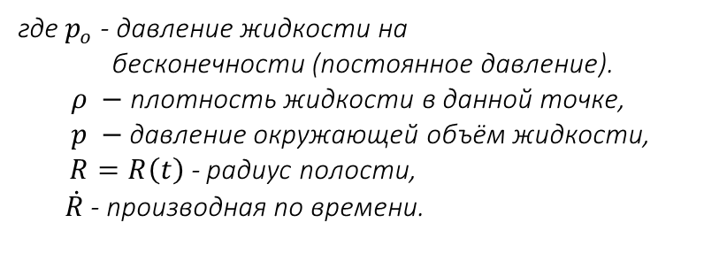
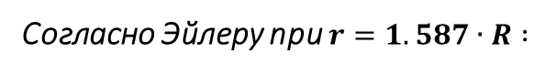
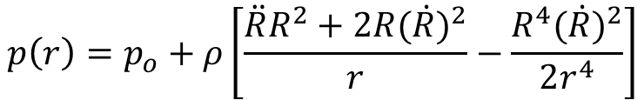
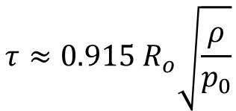
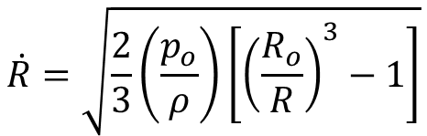
Давление вблизи поверхности пузырька
Решая задачу о сжатии сферически-симметрической полости в жидкости, можно получить зависимость давления, скорость сжатия от расстояния от центра полости.
$$p\left(r\right)=p_{o}+ρ\left[\frac{\ddot{R}R^{2}+2R(\dot{R})^{2}}{r}−\frac{R^{4}(\dot{R})^{2}}{2r^{4}}\right]$$
где$p_{o}$ - давление жидкости на
бесконечности (постоянное давление).
$ρ −\text{плотность жидкости в данной точке}$,
$p −\text{давлени}\text{е }\text{окружающей объём жидкости}$,
$R=R\left(t\right)$ - радиус полости,
$\dot{R}$ - производная по времени.
(1)
$$\dot{R}=\sqrt{\frac{2}{3}\left(\frac{p_{o}}{ρ}\right)\left[{\left(\frac{R_{o}}{R}\right)}^{3}−1\right]}$$
(2)
$$τ≈0.915 R_{o}\sqrt{\frac{ρ}{p_{0}}}$$
Вычисленное Эйлером из этого уравнения время схлопывания $τ$:
Согласно Эйлеру при $r=1.587∙R :$
$$p\left(1.587∙R\right)= 4^{−4/3}p_{o}{\left(\frac{R_{o}}{R}\right)}^{3}$$
Для $R=0.05R_{o}$ и $p_{o}=1$ атм., получаем p = 1260 атм.! Это давление возникает в непосредственной близости от поверхности
полости, но на самой поверхности оно равно нулю.

Slide 14
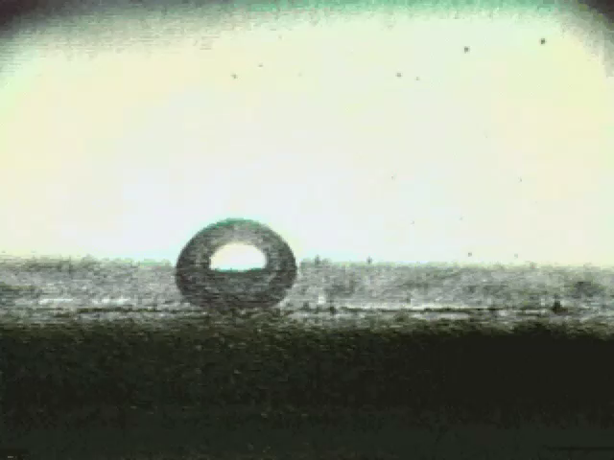
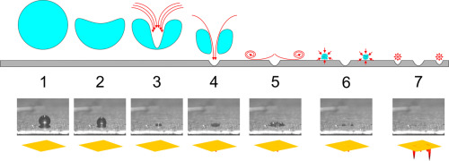
Нелинейные колебания пузырька
Решая задачу о сжатии сферически-симметрической полости в жидкости, можно получить зависимость давления, скорость сжатия от расстояния от центра полости.
Но в сильном акустическом поле сферически-симметричные осцилляции пузырька становятся неустойчивыми и на его поверхности возникает рябь.

Slide 15
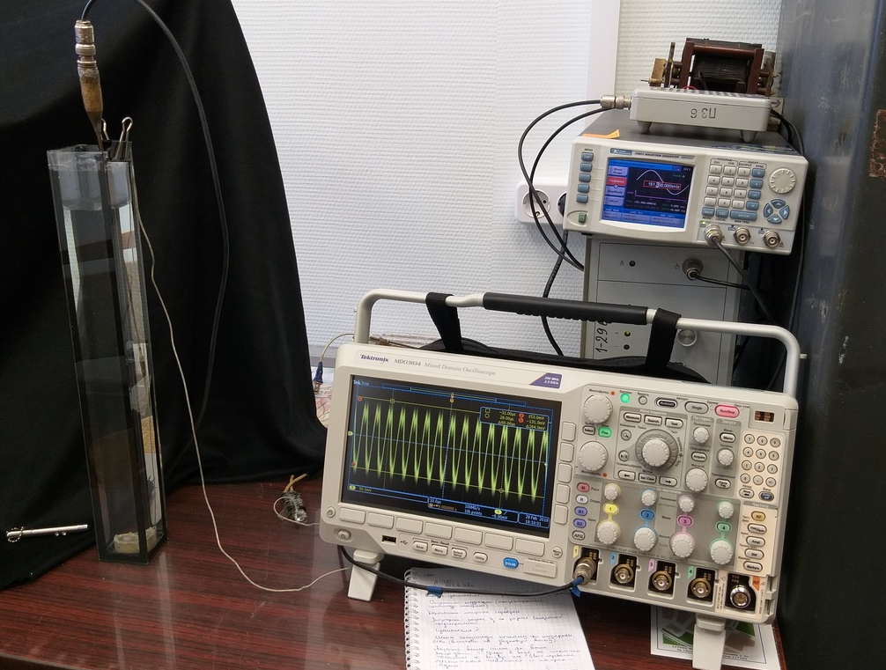
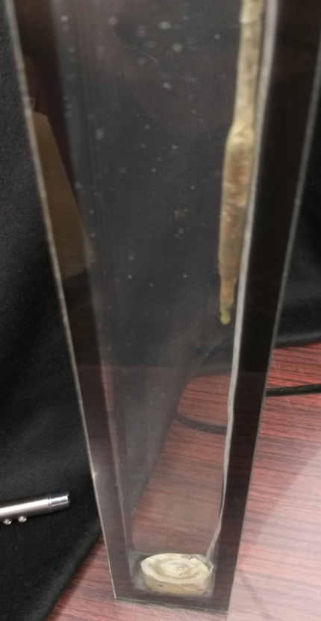
Экспериментальная часть
Установка:
Согласующее устройство
Гидрофон
Генератор
Усилитель
Осциллограф
Излучатель

Slide 16
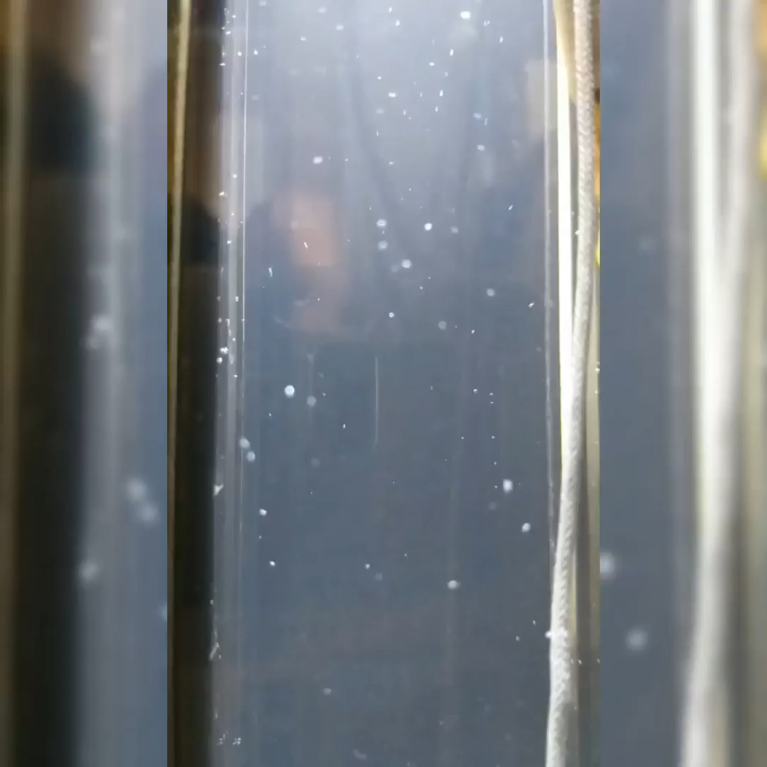
Экспериментальная часть.
Наблюдение движения пузырьков в акустическом поле, а также эффектов левитации, слияния и коллапса.

Slide 17
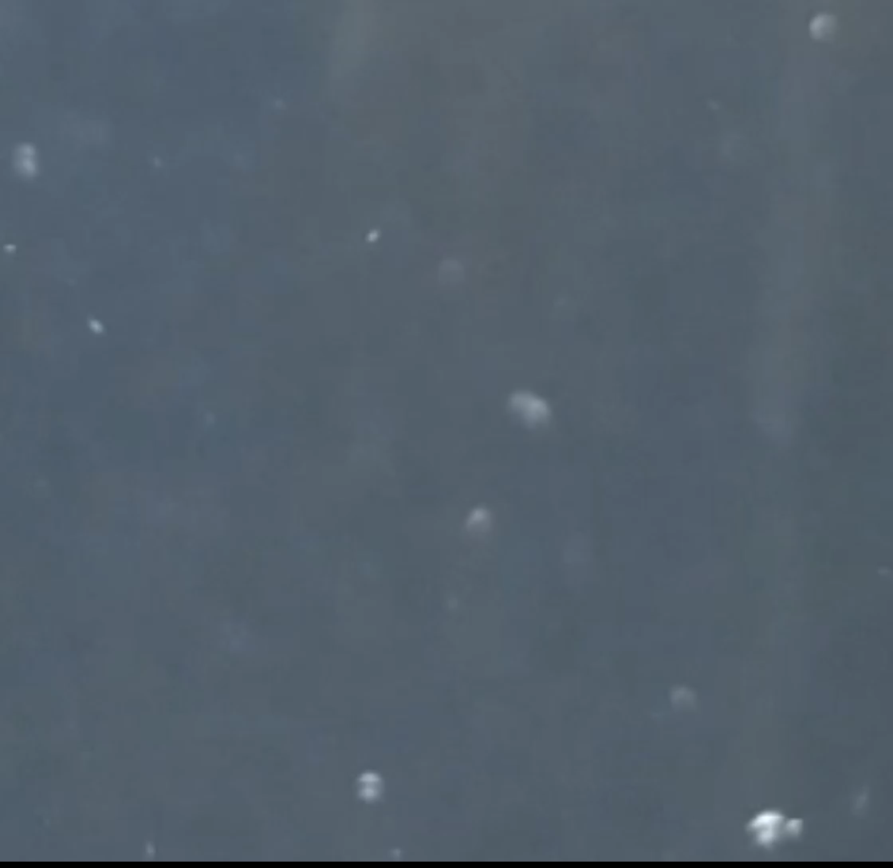
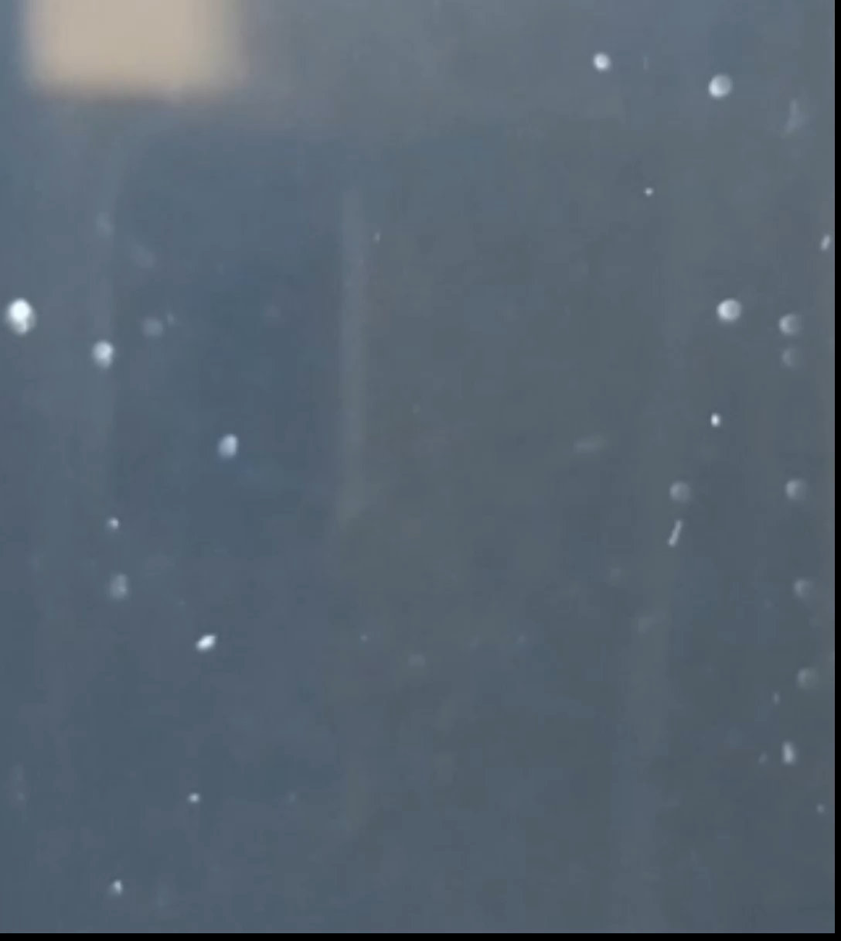
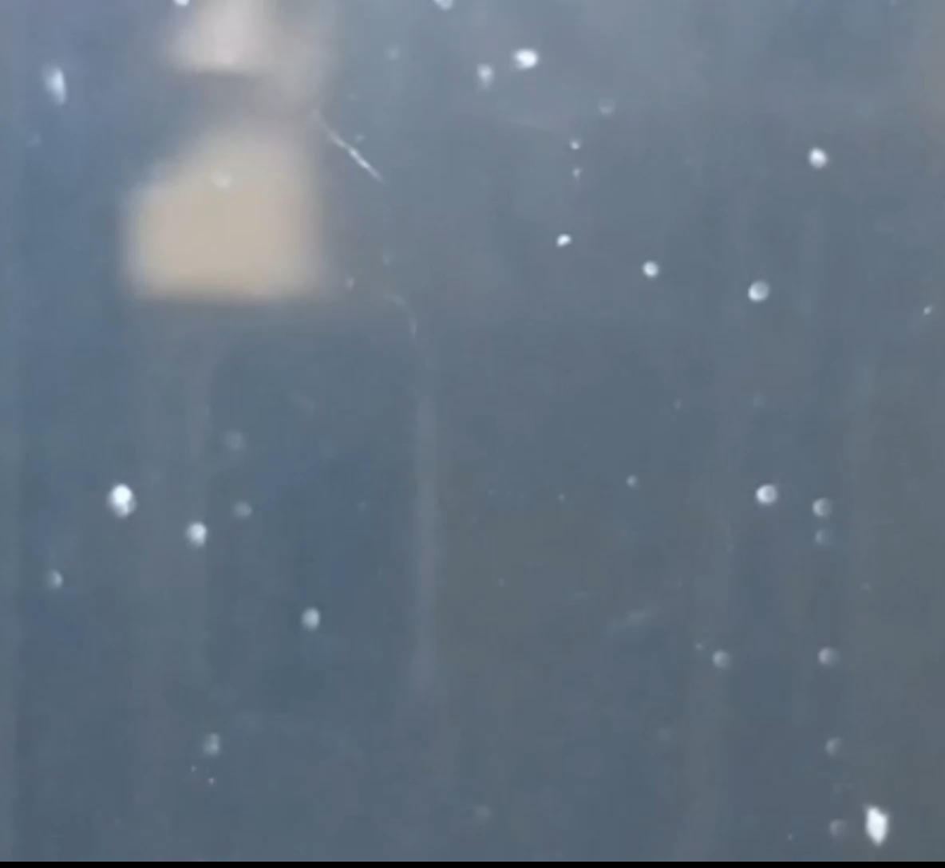
Наблюдения
Слияние
Коллапс
Левитация

Slide 18
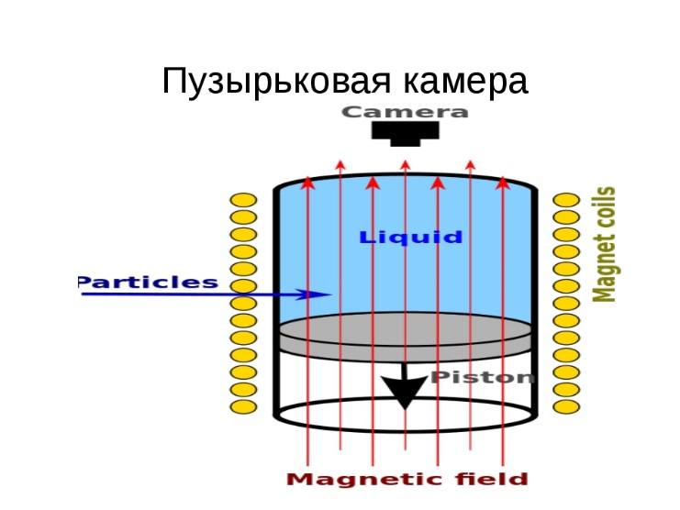
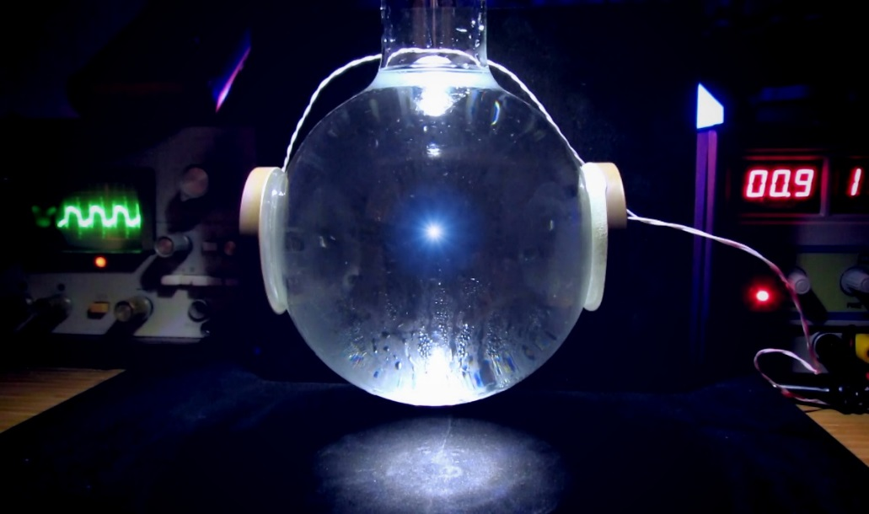
Применение
Разрушение камней в почках.
Очистка поверхностей под водой.
Изучение возможности запуска термоядерных реакций.
Пузырьковая камера.

Slide 19
СПАСИБО ЗА ВНИМАНИЕ!

